Slide 1
EBM dans la pratique quotidienne

Slide 2
Promotor Marieke Vanneste marieke.vanneste@cebam.be

Slide 3
CEBAM
= Centre Belge pour l’Evidence-Based Medicine
Institut scientifique médical indépendant, multidisciplinaire et interuniversitaire
Stimule l’EBM parmi les prestataires de soins, les patients et les citoyens en bonne santé
Organise des programmes de cours
Valide les guides de bonne pratique clinique indépendants
Soutient les développeurs de guides de bonne pratique belges
Branche belge du Centre Cochrane néerlandais
Élaboration, entretien et diffusion de synthèses méthodiques

Slide 4
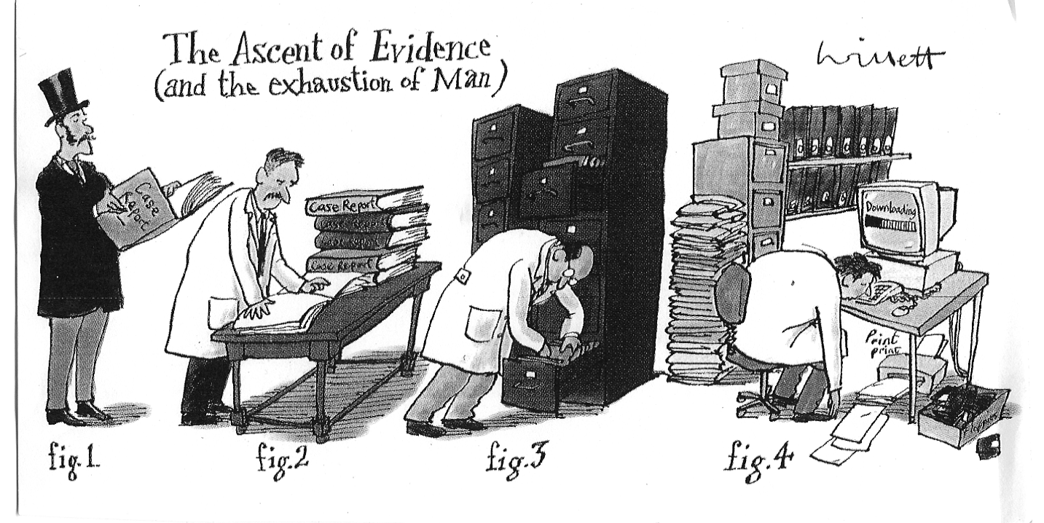
La promesse de l’EBM

Slide 5
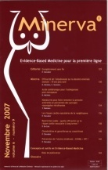
Sources basées sur des faits probants
Cebam Evidence Linker
DYNAMED
Evidence-based healthcare pyramid 5.0 for finding preappraised evidence and guidance

Slide 6
CDLH, Cebam Digital Library for Health
www.cdlh.be
Sources d’informations médicales scientifiques indépendantes fiables pour TOUS les prestataires de soins
En collaboration avec
CEBAM
Belgian Centre for
Evidence-Based Medicine

Slide 7
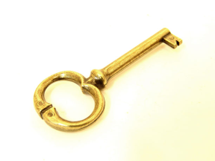
CDLH, Cebam Digital Library for Health
Bibliothèque médicale en ligne pour TOUS les prestataires de soins
Partie gratuite en accès ouvert et partie payante privée
100 euros par an ou renseignez-vous auprès de votre organisation/association professionnelle
Clé personnelle individuelle via le profil sur eGov
Après inscription, période d’essai de 30 jours
GRATUIT pour les membres APBMT!

Slide 8
Contenu de la CDLH
@point of care: DYNAMED PLUS
Guides de bonne pratique
Revues médicales: JAMA, BMJ, AIM, The Lancet,…
Revues spécifiques à une discipline particulière
Syntheses méthodiques: Cochrane library
Information patient
Bases de données bibliographiques: Pubmed, Cinahl,…
Lecture critique Minerva, Farmaka,…
Information medicamenteuse: micromedex, bcfi, …
BMJ Clinical Evidence: clinical database of systematic overviews
outils linguistiques

Slide 9
Package Standard CDLH
Value est plus de 1000€ !

Slide 10
CDLH SPIP
Pour les membres d’APBMT:
American Journal of Industrial Medicine €527
Environmental Research €385
International Journal of Hygiene and Environmental Health €324
Journal of Occupational & Environmental Medicine €513
→ Ter waarde >1700 Euro!

Slide 11
SPIP of Special Interest Pakket

Slide 12
Qui sommes-nous ?
EBMPracticeNet > 2011
Membres fondateurs
Nouveaux membres
CEBAM
FARMAKA
SSMG
AFMPS
VLOV
CDLH
SPF DG 1,2
CBIP
CIPIQ-S
Croix-Rouge – Fl.
DOMUS MEDICA
KCE
WVVK
VEV
…
E-Health
MINERVA
NVKVV
VVL
…

Slide 13
> 1.000 guides de bonne pratique

Slide 14
> 4.000 Evidence Summaries

Slide 15
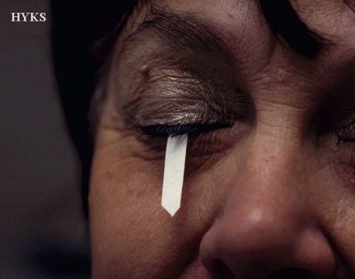
Photos, vidéo, audio

Slide 16
Info patient

Slide 17
EBMPracticeNet : EBM@point of care
Comment faire parler votre dossier médical informatisé au moment de la prestation de soins ?!

Slide 18
Structure des informations : connexions
Dossier médical informatisé
Guides de bonne pratique destinés aux patients par mongeneraliste.be
Texte intégral de la référence sous-jacente sur la CDLH
Liens spécifiques vers les producteurs d’EBM
Guides de bonne pratique nationaux et internationaux sur www.EBMPracticeNet.be
Evidence Linker du Cebam

Slide 19
Evidence Linker du Cebam

Slide 20
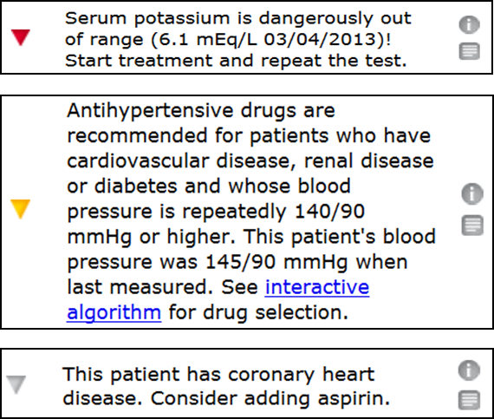
Electronic Decision Support
Données concernant le patient :
liste des médicaments, résultats de laboratoire, facteurs de risque,…
DMI
...
Diabète (E11.9)
Coronaropathie (I20.8)
TA : 145/90 mmHg
Potassium : 6,1 mmol/l
...

Slide 21
Enregistrement via E-Health

Slide 22
www.cdlh.be
Se connecter:
eID, eID-reader et code pin (software: http://eid.belgium.be)
Créer/changer nom d’utilisateur et mot de passe par CSAM, site web gouvernement avec eID, eID-reader et code pin! (https://iamapps.belgium.be)
Valide pour d’autres services du gouvernement
(tax-on-web, vaccinnet,…)

Slide 23
Merci!
CONTACT
info@cebam.be
www.cdlh.be
www.ebmpracticenet.be
www.gezondheidenwetenschap.be
Elearning 1 point d’accréditation ‘éthique et economie’
Cebam Digital Library for Health: via www.cdlh.be → 50% réduction
EBMPracticeNet: via la site web de l’INAMI

